Slide 1
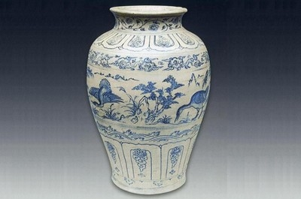
Khi khai quật chiếc tàu đắm ở biển Cù Lao Chàm (Quảng Nam) các nhà khảo cổ học đã phát hiện một chiếc bình gốm có niên đại thời Lê Sơ.
Hãy chia sẻ hiểu biết của em về vương triều Lê sơ cũng như đóng góp của vương triều này với văn minh Đại Việt.
- Nhà Lê sơ ra đời sau thắng lợi của cuộc khởi nghĩa Lam Sơn.
- Dưới thời Lê sơ, chế độ phong kiến chuyên chế ở Đại Việt phát triển đến đỉnh cao, trở thành một trong những cường quốc trong khu vực Đông Nam Á, nhất là dưới thời vua Lê Thánh Tông.
- Thời Lê Sơ đã góp phần không nhỏ vào việc phát triển văn hóa Đại Việt.
Bình gốm hoa lam vẽ thiên nga- Bảo vật quốc gia

Slide 2
TIẾT 45,46,47 - BÀI 17:
NƯỚC ĐẠI VIỆT THỜI LÊ SƠ
(1428 – 1527)

Slide 3
Tiết 45 - Bài 17: ĐẠI VIỆT THỜI LÊ SƠ (1428- 1527)
1. Sự thành lập Vương triều Lê sơ
2. Tình hình kinh tế, xã hội
3. Phát triển văn hoá, giáo dục
4. Một số danh nhân văn hoá tiêu biểu

Slide 4
THẢO LUẬN NHÓM
Nhóm 1: Nêu sự thành lập của Vương triều Lê sơ
Nhóm 2: Tổ chức bộ máy nhà nước thời Lê sơ như thế nào? Nêu nhận xét
Nhóm 3: Quân đội thời Lê sơ được tổ chức như thế nào?
Nhóm 4: Pháp luật thời Lê sơ như thế nào? Nêu một số điểm giống và khác nhau giữa luật pháp thời Lê sơ với các triều đại trước
Nhóm 5: Đối ngoại nhà Lê sơ thực hiện những chính sách gì?

Slide 5
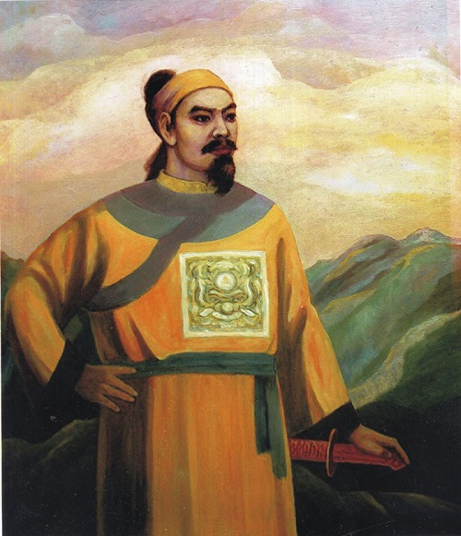
1. Sự thành lập Vương triều Lê sơ.
* Sự thành lập:
- Năm 1428, Lê Lợi lên ngôi Hoàng đế, thành lập nhà Lê sơ, đặt niên hiệu là Thuận Thiên, khôi phục quốc hiệu Đại Việt và đóng đô ở Thăng Long.
* Tổ chức bộ máy nhà nước:
- Được xây dựng và từng bước hoàn chỉnh.
- Hoàng đế trực tiếp nắm mọi quyền hành, kể cả chức tổng chỉ huy quân đội.
Lê Lợi

Slide 6
Sơ đồ tổ chức nhà nước thời Lê sơ
HOÀNG ĐẾ
Trung ương
Các cơ quan trung ương
Đạo/ Thừa tuyên
( Đô ti, Thừa ti, Hiến ti)
Phủ
Địa phương
Huyện/ Châu
Xã/ sách/ động

Slide 7
HOÀNG ĐẾ
Trung ương
Lại | Hộ | Lễ | Binh | Hình | Công
Vua trực tiếp chỉ đạo 6 bộ
Địa phương
13 đạo Đô ti Thừa ti Hiến ti
Phủ
Huyện
Xã
Hàn lâm viện | Quốc sử viện | Ngự sử đài
Các cơ quan giúp bộ
Sơ đồ tổ chức nhà nước nhà Lê sơ

Slide 8
* Bộ Lại : Trông coi việc tuyển bổ, thăng thưởng và thăng quan tước;
* Bộ Lễ : Trông coi việc đặt và tiến hành các nghi lễ, tiệc yến, học hành thi cử, đúc ấn tín, cắt giữ người coi giữ đình, chùa, miếu mạo;
* Bộ Hộ : Trông coi công việc ruộng đất, tài chính, hộ khẩu, tô thuế kho tàng, thóc tiền và lương, bổng của quan, binh
* Bộ Binh : Trông coi việc binh chính, đặt quan trấn thủ nơi biên cảnh, tổ chức việc giữ gìn các nơi hiểm yếu và ứng phó các việc khẩn cấp;
* Bộ Hình : Trông coi việc thi hành luật, lệnh, hành pháp, xét lại các việc tù, đày, kiện cáo;
* Bộ Công : Trông coi việc xây dựng, sửa chữa cầu đường, cung điện thành trì và quản đốc thợ thuyền.

Slide 9
Dưới thời Lê Thánh Tông, biên giới Đại Việt kéo dài đến đâu?
Hãy kể tên 13 đạo thừa tuyên thời Lê Thánh Tông?

Slide 10
Nêu nhận xét về chính quyền thời Lê Sơ?
Nhận xét:
Bộ máy chính quyền thời Lê Sơ phát triển hoàn chỉnh hơn các triều đại trước.

Slide 11
* Quân đội:
Bài 17: ĐẠI VIỆT THỜI LÊ SƠ ( 1428- 1527)
1. Sự thành lập Vương triều Lê sơ.
Chú trọng xây dựng quân đội mạnh
Tiếp tục thi hành chính sách « ngụ binh ư nông».

Slide 12
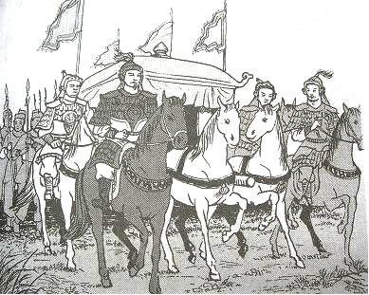
Kị binh

Slide 13
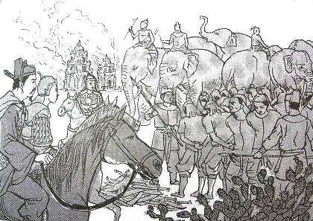
Tượng binh

Slide 14
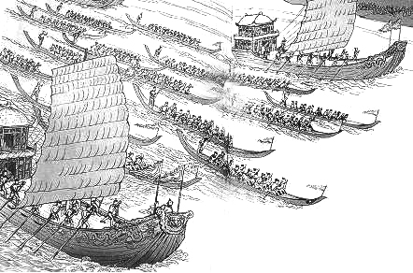
Thủy binh

Slide 15
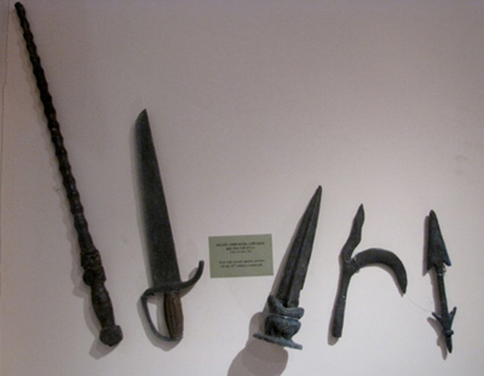
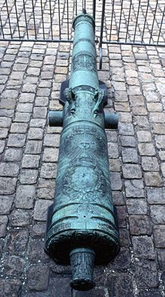
VŨ KHÍ THỜI LÊ
Lưỡi giáo, mũi tên, dao kiếm
Súng thần cơ

Slide 16
1. Sự thành lập Vương triều Lê sơ.
* Pháp luật:
- Ban hành bộ « Quốc triều hình luật» có nhiều điểm tiến bộ.
Quốc triều hình luật gồm 722 điều được nhà sử học Phan Huy Chú
( thời Nguyễn) đánh giá: « Thật là cái mẫu mực để trị nước...»
Bảo vệ vua và giai cấp thống trị
Xác nhận bảo vệ tư hữu tài sản
Quốc
triều
hình
luật
Quy định mua bán ruộng đất
Quy định về thập ác, bát nghị, ngũ hình nhưng có sửa đổi cho phù hợp
Bảo vệ quyền con người, đặc biệt là phụ nữ, trẻ em, người già, người tàn tật

Slide 17
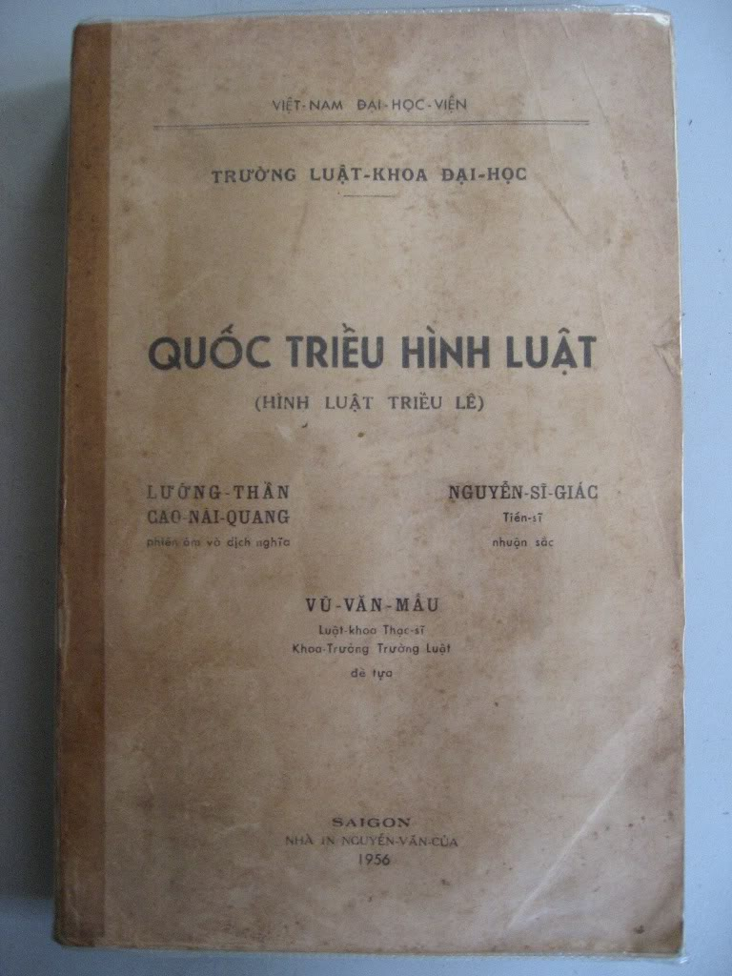
BỘ LUẬT HỒNG ĐỨC

Slide 18
  LUẬT HỒNG ĐỨC
  Điều 568: Trâu của hai nhà đánh nhau, con nào chết thì hai nhà cùng ăn thịt, con nào sống thì hai nhà cùng cày, trái luật sẽ bị phạt 80 trượng”.
  Điều 680: “ Đàn bà phải tội tử hình trở xuống nếu đang có thai, thì phải để sinh đẻ sau 100 ngày mới hành hình. Nếu đã đủ 100 ngày mà không đem hành hình, thì ngục quan hay ngục lại bị tội biếm hay tội phạt…”

Slide 19
- Bộ Luật Hồng Đức tuy chịu ảnh hưởng sâu sắc của Nho giáo nhưng nhiều tập tục tốt đẹp của nhân dân ta đã được thừa nhận bằng những điều cụ thể. Đó là quy định quyền lợi của người phụ nữ. Chẳng hạn
- Điều 308 quy định người chồng bỏ lửng vợ 5 tháng không đi lại thì người vợ có quyền đi lấy người khác.
- Hoặc điều 374,375,376 quy định người vợ có quyền được hưởng một phần tài sản người chồng khi chết.
- Điều 391 quy định con gái được hưởng di sản của bố mẹ ngang con trai…

Slide 20
Triều đại | Bộ luật | Nội dung
Trần | Hình luật
Lê Sơ | Luật Hồng Đức
Bảo vệ Vua, cung điện
Bảo vệ của công, tài sản nhân dân, cấm giết trâu bò bảo vệ sản xuất, xử phạt nghiêm ng­ười phạm tội
Xác nhận và bảo vệ quyền tư­ hữu tài sản
Quy định mua bán ruộng đất
- Bảo vệ quyền lợi của Vua, Hoàng tộc, giai cấp thống trị.
- Bảo vệ chủ quyền quốc gia
- Khuyến khích phát triển kinh tế, giữ gìn truyền thống tốt đẹp
- Bảo vệ quyền lợi của phụ nữ.
 Thời Lê Sơ tiến bộ (quyền lợi, địa vị phụ nữ được tôn trọng, vai trò người phụ nữ được nâng cao)

Slide 21
*Giống nhau:
– Về bản chất đều mang tính giai cấp và đẳng cấp.
– Mục đích chủ yếu là để bảo vệ quyền lợi của giai cấp thống trị, trước hết là đặc quyền đặc lợi của vua, triều đình, của các quan lại cao cấp, củng cố chế độ quân chủ trung ương tập quyền.
– Đều có một số điều luật khuyến khích nông nghiệp phát triển, ổn định xã hội.
* Khác nhau:
– Luật pháp thời Lý – Trần chưa đầy đủ và có một số điểm tiến bộ như luật pháp thời Lê sơ.
– Luật pháp thời Lê sơ được nhà nước rất quan tâm. Bộ luật Hồng Đức được ban hành là bộ luật hoàn chỉnh, đầy đủ, tiến bộ nhất trong các bộ luật thời phong kiến ở Việt Nam. Một số điều trong bộ luật Hồng Đức bảo vệ quyền lợi cho người phụ nữ, nô tì, giữ gìn truyền thống tốt đẹp của dân tộc

Slide 22
Bài 17: ĐẠI VIỆT THỜI LÊ SƠ ( 1428- 1527)
1. Sự thành lập Vương triều Lê sơ.
* Đối ngoại: kiên quyết giữ vững chủ quyền, toàn vẹn lãnh thổ quốc gia và mở rộng biên giới về phía nam.

Slide 23
1. Năm 1473, vua Lê Thánh Tông căn dặn đại thần khi đàm phán với triều Minh: « Một thước núi, một tấc sông của ta, lẽ nào lại nên vứt bỏ? Ngươi phải kiên quyết tranh biện, chớ cho họ lấn dần... Nếu ngươi dám đem một thước, một tấc đất của Thái Tổ làm mồi cho giặc thì tội phải tru di»
(Theo Đại Việt sử kí toàn thư)
Nhà Lê sơ ý thức được chủ quyền lãnh thổ và tầm quan trọng của việc bảo vệ chủ quyền lãnh thổ quốc gia. Từ đó, đưa ra hình phạt nghiêm khắc đối với những người có hành vi bán rẻ chủ quyền lãnh thổ đất nước.
H.Tư liệu 1 thể hiện quyết tâm bảo vệ chủ quyền lãnh thổ của nhà Lê sơ như thế nào?

Slide 24
H.Chủ trương bảo vệ chủ quyền lãnh thổ quốc gia của triều Lê sơ thể hiện như thế nào qua lời căn dặn của Vua Lê Thánh Tông? Theo em, nhiệm vụ của học sinh trong vấn đề bảo vệ chủ quyền quốc gia là gì?
Chủ trương của nhà Lê sơ là luôn cương quyết giữ vững chủ quyền và toàn vẹn lãnh thổ Đại Việt bằng mọi giá: mềm dẻo, cứng rắn, nghiêm khắc.
- Mỗi HS cần ý thức được tầm quan trọng và những hành động thiết thực để bảo vệ chủ quyền lãnh thổ dân tộc.

Slide 25
LUYỆN TẬP

Slide 26













CHƠI TRỐN TÌM
CÙNG BẠCH TUYẾT VÀ 7 CHÚ LÙN

Slide 27










Bắt đầu!
Câu 1: Năm 1248 xảy ra sự kiện gì?
(tìm xem chú lùn đang nấp ở đâu )
A.Lê lợi dựng cờ khởi nghĩa
B.Lê lai Tử trận
C.Nghĩa quân Lam Sơn thành lập
D. Lê Lợi lên ngôi Hoàng đế
HẾT GIỜ
ĐÚNG RỒI

Slide 28



Bắt đầu!
Câu 2: Lê Lợi đặt tên niên hiệu là gì?
A.Thái Bình
B.Thuận Thiên
C.Bảo Đại
D.Gia Long
HẾT GIỜ
ĐÚNG RỒI

Slide 29



Bắt đầu!
Câu 3: Lê Lợi khôi phục quốc hiệu là gì?
A. Đại Việt
B. Đại Ngu
C. Đại Cồ Việt
D. Việt Nam
HẾT GIỜ
ĐÚNG RỒI

Slide 30


Bắt đầu!
Câu 4: Lê Lợi quyệt định đóng đô ở đâu?
A. Thanh Hoá
B. Huế
C. Thăng Long
D. Nghệ An
HẾT GIỜ
ĐÚNG RỒI

Slide 31

Bắt đầu!
Câu 5: Quân đội dưới triều Lê sơ tiếp tục thi ành chính sách gì?
A. Chính sách cho người Hoa
B.Ngụ binh ư nông
C. Nhiệm tử
D.Tiên phát chế nhân
HẾT GIỜ
ĐÚNG RỒI

Slide 32

Bắt đầu!
Câu 6: Nhà Lê sơ chú trọng đến việc
A. hạn chế khoa thi
B. tuyển chọn nhân tài
C. giáo dục đạo đức
D. xây dựng quân đội mạnh
HẾT GIỜ
ĐÚNG RỒI

